Slide 1

Almacenamiento y resto de Entrada/Salida
Dept. de Teoría de la Señal y Comunicaciones y Sistemas Telemáticos y Computación
Área de Telemática (GSyC)
Katia Leal Algara
katia.leal@urjc.es
http://gsyc.escet.urjc.es/~katia/
GSyC - Almacenamiento y resto de Entrada/Salida

Slide 2
Diseño de un sistema de E/S básico
Introducción
El sistema de E/S está formado por:
  Una serie de dispositivos periféricos que permiten la transferencia de información entre la computadora y el exterior
  Otros elementos imprescindibles para su conexión y control
GSyC 2012 - Almacenamiento y resto de Entrada/Salida

Slide 3
Diseño de un sistema de E/S básico
Introducción
Los sistemas de E/S ponen más énfasis en la confiabilidad y en el coste. Además, se debe planificar su capacidad de expansión
Sin embargo, los procesadores y la memoria se centran en el rendimiento y en el coste
El rendimiento de la E/S depende dé:
  las características del dispositivo
  de la conexión entre el dispositivo y el resto del sistema
  la jerarquía de memoria
  el sistema operativo
GSyC 2012 - Almacenamiento y resto de Entrada/Salida

Slide 4
Diseño de un sistema de E/S básico
Introducción
Gran olvidado en el campo de la Arquitectura de Computadores
Sin embargo, por mucho que se optimice el funcionamiento del procesador y de la jerarquía de memoria, el sistema de E/S puede suponer un gran cuello de botella afectando negativamente al rendimiento global del sistema
GSyC 2012 - Almacenamiento y resto de Entrada/Salida

Slide 5
Diseño de un sistema de E/S básico
Introducción
Para obtener el rendimiento deseado del sistema de E/S no sólo hay que tener en cuenta el funcionamiento de los dispositivos de E/S, sino también la tecnología que se emplear para conectar los dispositivos con la computadora y la forma en que se gestiona la transferencia de información
GSyC 2012 - Almacenamiento y resto de Entrada/Salida

Slide 6
Diseño de un sistema de E/S básico
Contenidos
Se estudian tres grandes aspectos del sistema de E/S
  Buses
  Dispositivos de E/S
  Gestión del sistema de E/S
GSyC 2012 - Almacenamiento y resto de Entrada/Salida

Slide 7
Diseño de un sistema de E/S básico
Mecanismo completo de una operación de E/S
Aunque nos centraremos en la parte hardware, tanto el SO como los drivers también tienen un papel destacado en la transferencia de información
La conexiones entre los dispositivos de E/S, el procesador y la memoria se denominan históricamente buses:
  Líneas/cables paralelos compartidos
Sin embargo, actualmente las conexiones de E/S están más cerca de ser líneas serie dedicadas
GSyC 2012 - Almacenamiento y resto de Entrada/Salida

Slide 8
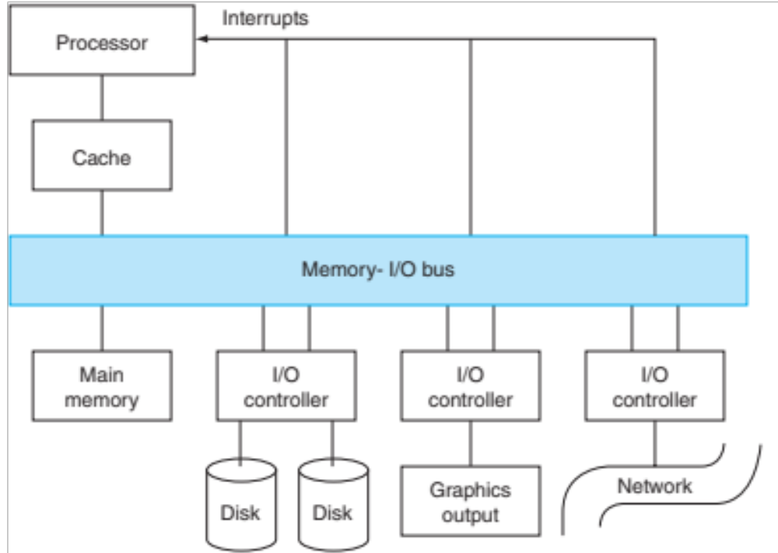
Diseño de un sistema de E/S básico
Mecanismo completo de una operación de E/S
GSyC 2012 - Almacenamiento y resto de Entrada/Salida

Slide 9
Diseño de un sistema de E/S básico
Mecanismo completo de una operación de E/S
Existe una gran variedad de dispositivos que se pueden conectar a una computadora
E/S básica: teclado, ratón, monitor
Almacenamiento: disco duro, CD, DVD
Impresión: impresora, escáner
Comunicaciones: modem, acceso a red LAN
Multimedia: micrófono, altavoces, capturadora, cámara de vídeo
Automatización y control: sensores, alarmas, adquisición de datos
GSyC 2012 - Almacenamiento y resto de Entrada/Salida

Slide 10
Comunicación CPU-Periféricos
Clasificación de los periféricos
Comportamiento:
  Entrada (lectura)
  Salida (escritura)
  Almacenamiento (lectura-escritura)
Interlocutor: en el otro extremo del dispositivo de E/S puede haber un humano o una máquina
Velocidad de transferencia de datos: velocidad pico a la que se pueden transferir datos entre un dispositivo de E/S y la memoria principal o el procesador
GSyC 2012 - Almacenamiento y resto de Entrada/Salida

Slide 11
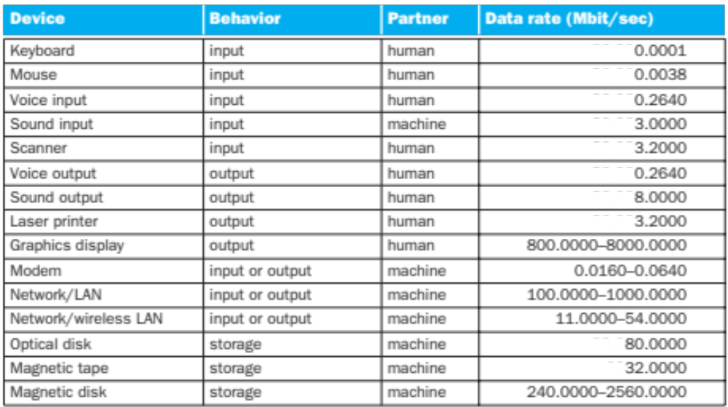
Comunicación CPU-Periféricos
Clasificación de los periféricos
GSyC 2012 - Almacenamiento y resto de Entrada/Salida

Slide 12
Comunicación CPU-Periféricos
Componentes de un periférico
Un periférico tiene dos partes
  Controlador: comunicación con la CPU
  Dispositivo: mecánico, electromecánico o electromagnético
Misión del controlador
  Transferencia de datos (objeto propio de la comunicación)
  Protocolo de la transferencia (“ponerse de acuerdo” en el cómo y el cuándo)
Misión del dispositivo
  Relacionarse con el exterior
GSyC 2012 - Almacenamiento y resto de Entrada/Salida

Slide 13
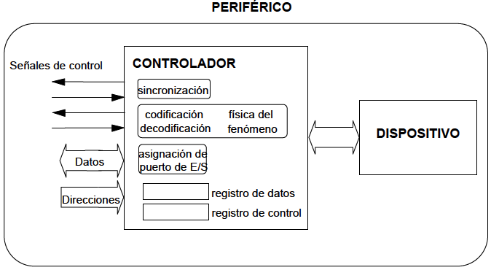
Comunicación CPU-Periféricos
Ejemplos de periféricos: GENÉRICO
GSyC 2012 - Almacenamiento y resto de Entrada/Salida

Slide 14
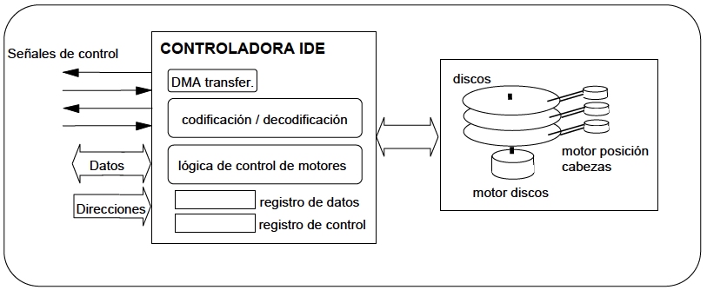
Comunicación CPU-Periféricos
Ejemplos de periféricos: UNIDAD DE DISCO
El interfaz ATA (Advanced Technology Attachment) o PATA, originalmente conocido como IDE (Integrated device Electronics), es un estándar de interfaz para la conexión de los dispositivos de almacenamiento masivo de datos y las unidades ópticas que utiliza el estándar derivado de ATA y el estándar ATAPI
GSyC 2012 - Almacenamiento y resto de Entrada/Salida

Slide 15
Diseño de un sistema de E/S básico
Mecanismo completo de una operación de E/S
Todos los dispositivos se conectan al sistema a través de un interfaz cuyas funciones principales son:
  Interpretar las órdenes que recibe del procesador y transmitirlas al periférico
  Controlar las transferencias de datos entre el procesador y el periférico (convertir formatos, adaptar velocidades)
  Informar al procesador del estado del periférico
Unidad hardware/software ubicada en una tarjeta o adaptador
  La parte software está ligada a los drivers y al SO
GSyC 2012 - Almacenamiento y resto de Entrada/Salida

Slide 16
Diseño de un sistema de E/S básico
Mecanismo completo de una operación de E/S
Los interfaces se clasifican como:
  Serie o paralelo: según cómo manejen la información
  Generales o específicos: según estén diseñados para dar soporte a un gran conjunto de dispositivos o a un tipo de dispositivo concreto
La unidad física que permite conectar el dispositivo con el interfaz se denomina puerto
El interfaz se conecta mediante un bus de E/S con un controlador, situado en un chipset o hub, que se encarga de la transferencia de información con el procesador o con la memoria según los mecanismos de gestión de E/S disponibles
GSyC 2012 - Almacenamiento y resto de Entrada/Salida

Slide 17
Almacenamiento
Disco duro
Dentro de un disco duro hay uno o varios discos concéntricos llamados platos que giran todos a la vez sobre el mismo eje, al que están unidos
El cabezal está formado por un conjunto de brazos paralelos a los platos, en cuya punta están las cabezas de lectura/escritura. Hay una cabeza de lectura/escritura para cada cara de cada plato
  Los cabezales pueden moverse hacia el interior o el exterior de los platos, combinado con la rotación, permite que los cabezales puedan alcanzar cualquier posición de la superficie de los platos
GSyC 2012 - Almacenamiento y resto de Entrada/Salida

Slide 18
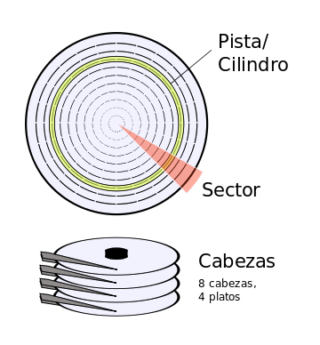
Almacenamiento
Disco duro
GSyC 2012 - Almacenamiento y resto de Entrada/Salida

Slide 19
Almacenamiento
Disco duro
Para acceder a un dato, el SO debe dirigir al disco en un proceso de tres pasos
Paso 1: posicionar la cabeza sobre la pista adecuada, seek. El tiempo empleado en mover la cabeza se denomina seek time
Paso 2: una vez hemos alcanzado la pista, hay que esperar a que el sector deseado pase debajo de la cabeza de lectura/escritura. A este tiempo se le denomina latencia rotacional
Paso 3: el acceso al disco lo completa el tiempo de transferencia, que es el tiempo necesario para transferir un bloque de bits.
Finalmente, el controlador de disco gestiona detalles de control del disco y de la transferencia entre el disco y la memoria. El controlador suma un tiempo final al tiempo total de acceso al disco, el tiempo de controlador
GSyC 2012 - Almacenamiento y resto de Entrada/Salida

Slide 20
Almacenamiento
Disco duro: Interfaces de controlador de disco
IDE: Integrated Drive Electronics o ATA (Advanced Technology Attachment). Principal estándar por su versatilidad hasta 2004.
SATA (Serial ATA): el más novedoso de los estándares de conexión, utiliza un bus serie para la transmisión de datos. Más rápido, pequeño, eficiente y cómodo que IDE. Además de permitir conexión en caliente.
SCSI: interfaces para discos duros de gran capacidad de almacenamiento y velocidad de rotación (servidores). Pueden trabajar asincrónicamente respecto al microprocesador, lo que posibilita una mayor velocidad de transferencia.
SAS (Serial Attached SCSI): Interfaz de transferencia de datos en serie. Aumenta la velocidad y permite la conexión y desconexión en caliente. La tecnología SAS irá reemplazando a su predecesora SCSI.
GSyC 2012 - Almacenamiento y resto de Entrada/Salida

Slide 21
Almacenamiento
Memoria flash
Derivada de la memoria EEPROM, permite la lecto-escritura de múltiples posiciones de memoria en la misma operación
Comparada con los discos duros, estos tienen un coste muy inferior, pero una capacidad muy superior
Gran resistencia a los golpes, bajo consumo y muy silenciosa, ya que no contiene ni actuadores mecánicos ni partes móviles
Pequeño tamaño y ligereza: factor determinante a la hora de utilizarla en dispositivos portátiles
Los distintos tipos de memoria flash sólo permiten un número limitado de escrituras y borrados
Los sistemas de archivos para estas memorias están en pleno desarrollo, algunos ya en funcionamiento como por ejemplo JFFS. Sin embargo, en la práctica se emplea un sistema de archivos FAT por compatibilidad, sobre todo en las tarjetas de memoria extraíble
GSyC 2012 - Almacenamiento y resto de Entrada/Salida

Slide 22
Almacenamiento
Memoria flash Vs Discos duros
Una unidad de estado sólido (no volátil) o SSD (Solid-State Drive) es un dispositivo de almacenamiento de datos
Están construidas con chips de memoria flash
No son discos, pero juegan el mismo papel a efectos prácticos
Puede que en el futuro terminen sustituyendo al disco duro
Son muy rápidas ya que no tienen partes móviles y consumen menos energía. Son fiables y físicamente duraderas. Sin embargo, su coste por GB es aún muy elevado
Los discos que no son discos: en ocasiones, a las unidades de estado sólido se las clasificadas como “discos”. Esto es un error puesto que sus datos no se almacenan sobre superficies cilíndricas ni platos. Esta confusión conlleva habitualmente a creer que “SSD” significa Solid State Disk, en vez de Solid State Drive
GSyC 2012 - Almacenamiento y resto de Entrada/Salida

Slide 23
Conectando el procesador, la memoria y los dispositivos de E/S
Buses
La principal desventaja del bus es que crea un cuello de botella, limitando el throughput de la E/S
  Como la E/S debe pasar a través del bus, el ancho de banda de éste limita el máximo throughput
Los buses se clasifican como:
  Buses procesador-memoria: corto, de alta velocidad y específicos para dicho procesador y sistema de memoria, maximizando así el ancho de banda procesador-memoria
  Buses de E/S: largos, soportan una gran variedad de dispositivos de E/S
GSyC 2012 - Almacenamiento y resto de Entrada/Salida

Slide 24
Conectando el procesador, la memoria y los dispositivos de E/S
Buses
Diseñar un bus es complicado puesto que la velocidad del bus viene limitada por factores físicos:
  Longitud del bus
  Número de dispositivos conectados
Además, el bus se debe diseñar para soportar un amplio abanico de dispositivos, cada uno con su propia latencia y tasa de transferencia de datos
GSyC 2012 - Almacenamiento y resto de Entrada/Salida

Slide 25
Conectando el procesador, la memoria y los dispositivos de E/S
Conexiones básicas
Transacción de E/S
  Enviar la dirección
  Recibir o enviar los datos
Transacción de lectura: leer datos de la memoria ==> Input
Transacción de escritura: escribir en memoria ==> Output
La industria ha desarrollado varios estándares
Un estándar sirve como especificación tanto al fabricante de ordenadores como al fabricante de periféricos
GSyC 2012 - Almacenamiento y resto de Entrada/Salida

Slide 26
Conectando el procesador, la memoria y los dispositivos de E/S
Conexiones básicas
kj
Los buses tradicionales son síncronos
Estos buses incluyen:
  Un reloj en la líneas de control
  Un protocolo fijo para la comunicación relativo al reloj
Ejemplo protocolo:
  Transmitir dirección y comando en el primer ciclo de reloj
  La memoria debe responder con el dato en el quinto ciclo de reloj
Ventajas:
  El protocolo se puede implementar con una máquina de estados finita
  Interfaz lógica pequeña y velocidad del bus alta
Desventajas:
  Todos los dispositivos deben trabajar a la misma velocidad, la que marca el reloj del bus
  Debido a problemas en la señal de reloj, los buses no pueden ser muy largos si quieres ser rápidos
GSyC 2012 - Almacenamiento y resto de Entrada/Salida

Slide 27
Conectando el procesador, la memoria y los dispositivos de E/S
Conexiones básicas
kj
Interconexiones asíncronas: no están marcadas por una señal de reloj
Se puede acomodar a una gran variedad de dispositivos
Se puede alargar el bus sin preocuparse por problemas de sincronización con la señal de reloj
Los cinco estándares más populares, USB, PCI Express (PCIe), Serial ATA (SATA) y Serial SCSI (SAS), son todos asíncronos
Para coordinar la transmisión de datos entre el emisor y el receptor, los buses asíncronos utilizan un protocolo de apretón de manos, handshaking protocol
Este protocolo consiste en un serie de pasos en los que emisor y receptor proceden con el siguiente paso sólo cuando ambas partes están de acuerdo
GSyC 2012 - Almacenamiento y resto de Entrada/Salida

Slide 28
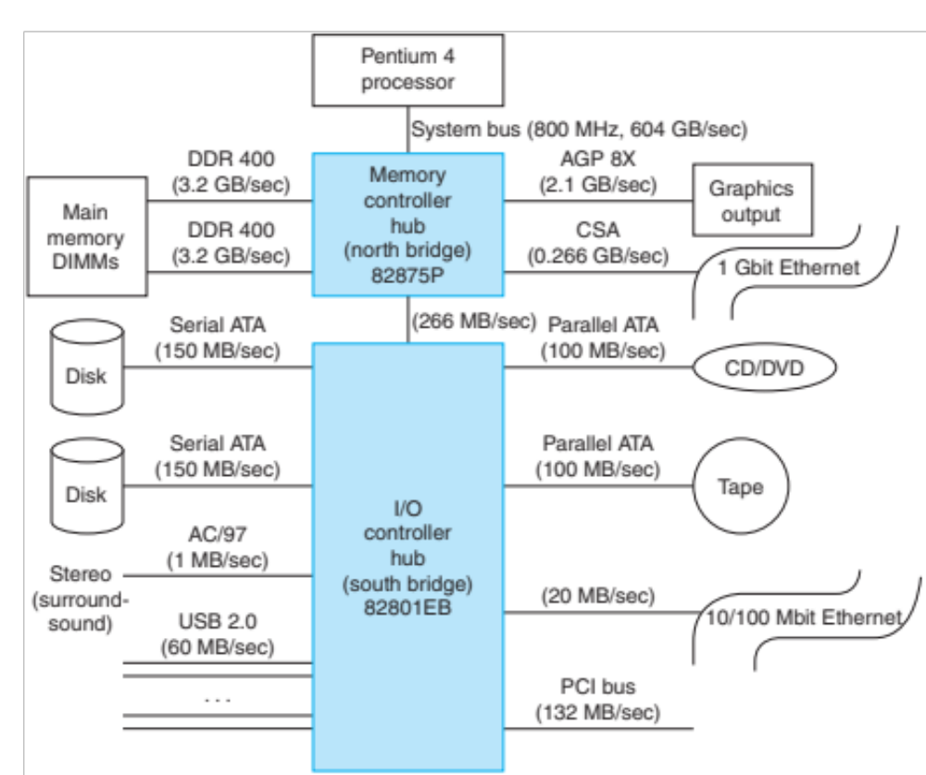
Conectando el procesador, la memoria y los dispositivos de E/S
Interconexiones del procesador x86
GSyC 2012 - Almacenamiento y resto de Entrada/Salida

Slide 29
Interfaz entre los dispositivos de E/S, el procesador, la memoria y el Sistema Operativo
Interfaz del sistemas de E/S
Tareas necesarias para transferir datos desde un dispositivo hasta el espacio de direcciones de memoria de un proceso de usuario
¿Cómo se transforma una petición de usuario de E/S en un comando para el dispositivo y cómo se comunica dicho comando?
¿Cómo se transfieren los datos hacia y desde memoria?
¿Cuál es el papel del SO?
GSyC 2012 - Almacenamiento y resto de Entrada/Salida

Slide 30
Interfaz entre los dispositivos de E/S, el procesador, la memoria y el Sistema Operativo
Interfaz del sistema de E/S
El SO hace de interfaz entre el hardware y el programa que realiza la petición de E/S
Las responsabilidades del SO se derivan de tres características del sistema de E/S
  Varios programas que utilizan el procesador comparten el sistema E/S
  Los sistemas de E/S por lo general utilizan interrupciones para comunicar información sobre el estado de las operaciones de E/S
  El control de bajo nivel de un dispositivo de E/S es complejo
GSyC 2012 - Almacenamiento y resto de Entrada/Salida

Slide 31
Interfaz entre los dispositivos de E/S, el procesador, la memoria y el Sistema Operativo
Interfaz del sistema de E/S
El SO debe garantizar que un programa sólo accede a la porción de un dispositivo de E/S para la que tiene permiso
El SO proporciona abstracciones para acceder a los dispositivos por medio de rutinas que manejan las operaciones de bajo nivel del dispositivo
El SO gestiona las interrupciones de la misma manera que maneja las excepciones generadas por un programa
El SO trata de proporcionar un acceso equitativo a los dispositivos de E/S compartidos, al mismo tiempo que planifica el acceso para incrementar la productividad
GSyC 2012 - Almacenamiento y resto de Entrada/Salida

Slide 32
Interfaz entre los dispositivos de E/S, el procesador, la memoria y el Sistema Operativo
Interfaz del sistema de E/S
Para realizar estas funciones en beneficio de los programas de usuario, el SO debe:
  ser capaz de comunicarse con los dispositivos de E/S
  evitar que los programas de usuario se comuniquen directamente con los dispositivos
Se necesitan tres tipos de comunicación:
  El SO debe ser capaz de ordenar comandos a los dispositivos: read, write, disk seek …
  El dispositivo debe notificar al SO la finalización de una operación de E/S o un error
  Los datos se deben transferir entre la memoria y el dispositivo de E/S
GSyC 2012 - Almacenamiento y resto de Entrada/Salida

Slide 33
Interfaz entre los dispositivos de E/S, el procesador, la memoria y el Sistema Operativo
1. Ordenar comandos a los dispositivos de E/S
Para poder dar órdenes a los dispositivos, el procesador debe ser capaz de direccionar a los dispositivos
Existen dos maneras de direccionar dispositivos:
  E/S mapeada en memoria
  Instrucciones especiales para E/S
GSyC 2012 - Almacenamiento y resto de Entrada/Salida

Slide 34
Interfaz entre los dispositivos de E/S, el procesador, la memoria y el Sistema Operativo
1. Ordenar comandos a los dispositivos de E/S
La E/S mapeada en memoria consiste en reservar parte del espacio de direcciones para los dispositivos de E/S
  Las lecturas y escrituras en dichas direcciones se interpretan como comandos para los dispositivos
Ejemplo: una operación de escritura sobre un dispositivo se puede utilizar para enviar datos a un dispositivo donde los datos serán interpretados como un comando
  El procesador pone el dato y la dirección en el bus de memoria, pero estos son ignorados por el controlador de memoria al tratarse de una dirección reservada a la E/S
  El controlador del dispositivo sí que ve la operación, graba el dato y lo transmite al dispositivo como un comando
Los programas de usuario no pueden realizar operaciones de E/S directamente
  Las direcciones de E/S están protegidas por el mecanismo de traducción
En cada evento, la dirección utilizada codifica la identidad del dispositivo y el tipo de transmisión entre éste y el procesador
GSyC 2012 - Almacenamiento y resto de Entrada/Salida

Slide 35
Interfaz entre los dispositivos de E/S, el procesador, la memoria y el Sistema Operativo
1. Ordenar comandos a los dispositivos de E/S
En la actualidad, realizar la lectura o escritura de datos para completar una petición de un programa de usuario normalmente requiere de varias operaciones de E/S separadas
El procesador debe comprobar el estado del dispositivo entre comandos individuales para determinar si el comando se completó correctamente
Ejemplo, una impresora tiene:
  Status register: estado de la impresora
    Done bit, indica si el carácter se ha imprimido
    Error bit, indica falta de papel o atasco
  Data register: almacena los bytes a imprimir
GSyC 2012 - Almacenamiento y resto de Entrada/Salida

Slide 36
Interfaz entre los dispositivos de E/S, el procesador, la memoria y el Sistema Operativo
1. Ordenar comandos a los dispositivos de E/S
La alternativa a la E/S mapeada en memoria es el uso de instrucciones específicas de E/S
Estas instrucciones especifican el número de dispositivo y el comando (o la localización del comando en memoria)
La comunicación se realiza por medio de una serie de cables del bus de E/S
Para evitar que los usuarios puedan ejecutar instrucciones específicas para dispositivos de E/S, sólo se permite la ejecución de dichas instrucciones en modo supervisor
GSyC 2012 - Almacenamiento y resto de Entrada/Salida

Slide 37
Interfaz entre los dispositivos de E/S, el procesador, la memoria y el Sistema Operativo
2. Comunicación con el procesador
Polling: proceso por el que periódicamente se comprueba el estado de un dispositivo de E/S
  Es la forma más simple que tiene un dispositivo de comunicarse con el procesador
  El dispositivo pone la información en un registro de estado
  El procesador obtiene dicha información
  El procesador tiene un control completo y realiza todo el trabajo
  Ejemplo de utilización: en aplicaciones en sistemas de tiempo real embebidos
  La desventaja es que se desperdician muchos ciclos del procesador debido a la gran diferencia de velocidad entre los procesadores y los dispositivos de E/S
GSyC 2012 - Almacenamiento y resto de Entrada/Salida

Slide 38
Interfaz entre los dispositivos de E/S, el procesador, la memoria y el Sistema Operativo
2. Comunicación con el procesador
E/S por interrupciones: la sobrecarga que introduce el polling llevó al desarrollo de la E/S por interrupciones
  Se trata de un esquema de E/S en el que se utilizan interrupciones para indicar al procesador que un dispositivo de E/S requiere su atención
  La E/S por interrupciones se utilizan en casi todos los sistemas, al menos para algunos dispositivos
  Cuando un dispositivo quiere notificar al procesador que ha finalizado una operación de E/S, hace que el procesador se interrumpa
Las interrupciones son como las excepciones, con dos diferencias significativas ….
GSyC 2012 - Almacenamiento y resto de Entrada/Salida

Slide 39
Interfaz entre los dispositivos de E/S, el procesador, la memoria y el Sistema Operativo
2. Comunicación con el procesador
… 1) Una interrupción es asíncrona con respecto a la ejecución de una instrucción, no está asociada con ninguna instrucción y no puede evitar que la instrucción se complete. Antes de comenzar la ejecución de una nueva instrucción, la unidad de control comprueba si existen interrupciones de E/S pendientes
… 2) Además de saber que se ha producido una interrupción, necesitamos conocer más información, como la identidad del dispositivo que ha generado la interrupción, así como la prioridad de las peticiones de interrupción
GSyC 2012 - Almacenamiento y resto de Entrada/Salida

Slide 40
Interfaz entre los dispositivos de E/S, el procesador, la memoria y el Sistema Operativo
Niveles de prioridad de interrupción
La mayoría de los mecanismos de interrupción tiene varios niveles de prioridad
  Los SSOO Unix utilizan entre cuatro y seis niveles
Este nivel indica el orden en que el procesador debe procesar las interrupciones
Tanto las excepciones internas como las interrupciones externas tienen prioridades
  Las interrupciones tienen menor prioridad que las excepciones internas
  A los dispositivos más rápidos se les suele asociar una mayor prioridad
Para soportar niveles de prioridad, MIPS proporciona las primitivas que permiten al SO la implementación de una política
GSyC 2012 - Almacenamiento y resto de Entrada/Salida

Slide 41
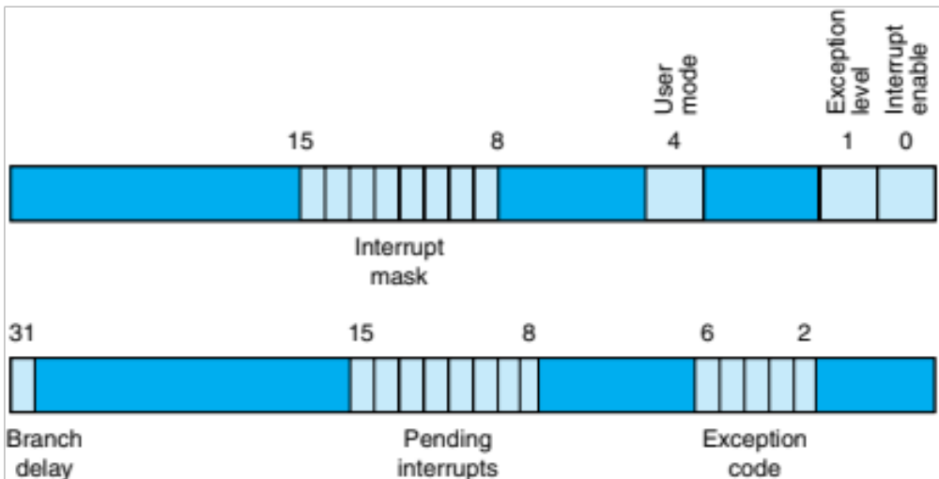
Interfaz entre los dispositivos de E/S, el procesador, la memoria y el Sistema Operativo
Niveles de prioridad de interrupción
Registros clave:
  Status: determina quién puede interrumpir. Si el bit de interrupción está a 0, nadie puede interrumpir
  Cause: el campo con el código de la excepción le indica al SO el motivo de la interrupción
Status
Cause
GSyC 2012 - Almacenamiento y resto de Entrada/Salida

Slide 42
Interfaz entre los dispositivos de E/S, el procesador, la memoria y el Sistema Operativo
Pasos en el manejo de una interrupción
AND lógico de los campos máscara de interrupción e interrupciones pendientes: interrupt mask AND pending interrupts
Seleccionar la interrupción de mayor prioridad de las posibles: las que están más a la izquierda tienen una prioridad mayor
Salvar la máscara de interrupciones del registro de estado
Cambiar la máscara de interrupciones para deshabilitar todas aquellas interrupciones con una prioridad menor o igual
Salvar el estado del procesador necesario para manejar la interrupción
Para permitir interrupciones de mayor prioridad, poner a 1 el bit de habilitación de interrupción
Llamar a la correspondiente rutina de tratamiento de interrupción
Antes de restaurar el estado, poner el bit de habilitación de interrupción a 0 para restaurar la máscara de interrupción
GSyC 2012 - Almacenamiento y resto de Entrada/Salida

Slide 43
Interfaz entre los dispositivos de E/S, el procesador, la memoria y el Sistema Operativo
IPL: interrupt priority levels
El IPL es un mecanismo inventado por el SO
Forma parte de la información de un proceso
A cada proceso del sistema se le asigna un IPL
Con el nivel más bajo de IPL, todas las interrupciones están permitidas
Con el nivel más alto de IPL, todas las interrupciones están bloqueadas
Incrementar o decrementar el IPL implica modificar la máscara de interrrupciones
GSyC 2012 - Almacenamiento y resto de Entrada/Salida

Slide 44
Interfaz entre los dispositivos de E/S, el procesador, la memoria y el Sistema Operativo
3. Transferir datos entre los dispositivos y la memoria
Los dos métodos que permiten a un dispositivo comunicarse con el procesador, polling y E/S por interrupciones, son la base para implementar dos mecanismo de transferencia de datos entre un dispositivo y la memoria
Estos métodos son apropiados para dispositivos con un ancho de banda pequeño
El peso de la transferencia por polling y dirigida por interrupciones recae en el procesador
GSyC 2012 - Almacenamiento y resto de Entrada/Salida

Slide 45
Interfaz entre los dispositivos de E/S, el procesador, la memoria y el Sistema Operativo
3. Transferir datos entre los dispositivos y la memoria
Transferencia por polling: el procesador carga los datos de los registros del dispositivo y los almacena en memoria
Transferencia por interrupciones: el SO transfiere datos por medio de un número pequeño de bytes desde o hacia los dispositivos
  Mientras se completan las transferencias, el SO realiza otras tareas
  Cuando el último byte de una petición de E/S ha sido transferido y la operación de E/S ha finalizado, el SO informa al programa
El SO y el procesador realizan todo el trabajo
GSyC 2012 - Almacenamiento y resto de Entrada/Salida

Slide 46
Interfaz entre los dispositivos de E/S, el procesador, la memoria y el Sistema Operativo
3. Transferir datos entre los dispositivos y la memoria
La E/S por interrupciones introduce mucha sobrecarga en el caso transferir datos desde o hacia un disco duro
Para dispositivos con un ancho de banda grande las transferencias consisten en mover bloques grandes de datos (cientos o miles de bytes)
Se inventó un mecanismo para que el controlador del dispositivo transfiriese datos directamente con la memoria sin involucrar al procesador: direct memory access (DMA)
El dispositivo todavía necesita del mecanismo de interrupción, pero sólo para indicarle al procesador la finalización de la operación o en caso de error
GSyC 2012 - Almacenamiento y resto de Entrada/Salida

Slide 47
Interfaz entre los dispositivos de E/S, el procesador, la memoria y el Sistema Operativo
DMA
El mecanismo de DMA se implementa por medio de un controlador especializado que transfiere datos entre memoria y un dispositivo de E/S de forma totalmente independiente al procesador
El controlador DMA se convierte en un master encargado de dirigir las lecturas o escrituras entre él mismo y la memoria
GSyC 2012 - Almacenamiento y resto de Entrada/Salida

Slide 48
Interfaz entre los dispositivos de E/S, el procesador, la memoria y el Sistema Operativo
DMA: transferencia en tres pasos
El procesador inicializa el DMA indicando:
  El identificador del dispositivo
  La operación a realizar en el dispositivo
  La dirección de memoria fuente o destino de los datos
  El número de bytes a transferir
El DMA comienza la operación en el dispositivo y arbitra la interconexión:
  Cuando el dato está disponible, lo transfiere
  El DMA proporciona la dirección de memoria para la lectura o escritura
  Si la petición requiere más de una transferencia, la unidad de DMA genera la siguiente dirección de memoria e inicia la siguiente transferencia
  La unidad de DMA puede completar una transferencia entera sin necesidad de molestar al procesador
Una vez que la transferencia por DMA ha finalizado, el controlador interrumpe al procesador
GSyC 2012 - Almacenamiento y resto de Entrada/Salida

Slide 49
Interfaz entre los dispositivos de E/S, el procesador, la memoria y el Sistema Operativo
DMA
En un computador puede haber múltiples dispositivos DMA. Por ejemplo, en un sistema con un bus procesador-memoria y varios buses de E/S, cada controlador de bus de E/S puede contener un procesador DMA para que controle las transferencias entre un dispositivo del bus de E/S y la memoria
A diferencia de la transferencia por polling o por interrupciones, DMA se puede utilizar para hacer de interfaz con un disco duro sin consumir todos los ciclos del procesador en una única operación de E/S
En aquellas ocasiones en las que el procesador tenga que acceder a memoria, si esta está ocupada realizando una transferencia por DMA, el procesador tendrá que esperar
Sin embargo, en la mayoría de los casos, la utilización de cachés evita tener que acceder a la memoria principal, dejando el ancho de banda de la memoria libre para ser utilizado por los dispositivos de E/S
GSyC 2012 - Almacenamiento y resto de Entrada/Salida

Slide 50
Interfaz entre los dispositivos de E/S, el procesador, la memoria y el Sistema Operativo
DMA y el sistema de memoria
Cuando se introduce DMA en un sistemas de E/S, la relación entre el procesador y el sistema de memoria cambia
Sin DMA, todos los accesos a memoria provienen del procesador
Con DMA, aparece un nuevo camino de acceso al sistema de memoria
  Uno que no pasa por el mecanismo de traducción de direcciones ni por la jerarquía de memoria caché
  Esto genera problemas tanto al sistema de memoria virtual como al sistema con caché
  Estos problemas se resuelve por medio de una combinación de técnicas hardware y soporte software
GSyC 2012 - Almacenamiento y resto de Entrada/Salida

Slide 51
Interfaz entre los dispositivos de E/S, el procesador, la memoria y el Sistema Operativo
DMA, ¿memoria virtual o memoria física?
Si la unidad de DMA utiliza direcciones físicas, debemos restringir las transferencia por DMA dentro de una misma página
  Si sobrepasamos el límite de una página, dichas posiciones de memoria no tienen por qué ser contiguas en la memoria virtual
Si la unidad de DMA utiliza direcciones virtuales, podemos sobrepasar los límites de una página
  En este caso, la unidad de DMA tiene un pequeño número entradas con las traducciones de dirección virtual a física para una transferencia
  Este conjunto de entradas se lo proporciona el SO cuando se inicia la operación de E/S
En cualquier caso, el SO no debe cambiar la ubicación de una página mientras se esté realizando una transferencia por DMA que involucre a dicha página
GSyC 2012 - Almacenamiento y resto de Entrada/Salida

Slide 52
Interfaz entre los dispositivos de E/S, el procesador, la memoria y el Sistema Operativo
DMA y jerarquía de caché
Puede haber dos copias de un dato: una en la caché y otra en la memoria
Como las peticiones de la unidad de DMA van directamente a la memoria, el contenido de una posición de memoria desde el punto de vista del procesador y de la unidad de DMA pueden ser diferentes
Una transferencia del disco a la memoria puede provocar que algunas posiciones que están en caché queden desactualizadas. Una lectura posterior por parte del procesador de dichas ubicaciones en caché devolverá un contenido antiguo
Del mismo modo, si la caché utiliza post-escritura, la unidad de DMA al leer directamente de la memoria obtendría un valor desactualizado
A estos problemas se los denomina problemas de coherencia
GSyC 2012 - Almacenamiento y resto de Entrada/Salida

Slide 53
Interfaz entre los dispositivos de E/S, el procesador, la memoria y el Sistema Operativo
DMA y jerarquía de caché: soluciones
Hacer que todo el tráfico de E/S pase por la caché
  Las lecturas verán el valor más actualizado
  Las escrituras actualizarán el dato en la caché
  Caro y puede tener un impacto negativo en el rendimiento del procesador
Invalidaciones selectivas de caché por parte del SO para una lectura de E/S o forzar que la post-escritura se realice en una escritura de E/S, cache flushing
  Requiere menos soporte hardware y puede ser más eficiente si el software hace su trabajo de forma sencilla y eficiente
Proporcionar un mecanismo hardware qué, de forma selectiva, invalide o vuelque entradas de caché
  La invalidación por hardware para asegurar la coherencia de la caché es típica en sistemas multiprocesador
  Esta misma técnica se puede utilizar para el sistema de E/S
GSyC 2012 - Almacenamiento y resto de Entrada/Salida

